Slide 1

Държавен изпит за придобиване на трета степен на професионална квалификация – част по теория на професията
по професия код 481030 „Приложен програмист”
специалност код 4810301 „Приложно програмиране”
Дипломант: Мария Денизова
Тема: WEB-базирано приложение за здраве и фитнес за проследяване на потреблението на потребителите и да изчислявате общите калории.
Notes:
Уважаема г-жо Директор, Уважаема комисия, уважаеми
Аз съм ….
Темата на моят дипломен проект е „Разработка на трислойно приложение за управление на библиотека. Системата показва всички читатели и книгите, които те са взели. Всеки читател може да провери за наличието на определена книга или да види кои книги е взел. Администраторът от своя страна има достъп до всички данни за читателите - история, взети книги, данни за контакт”

Slide 2
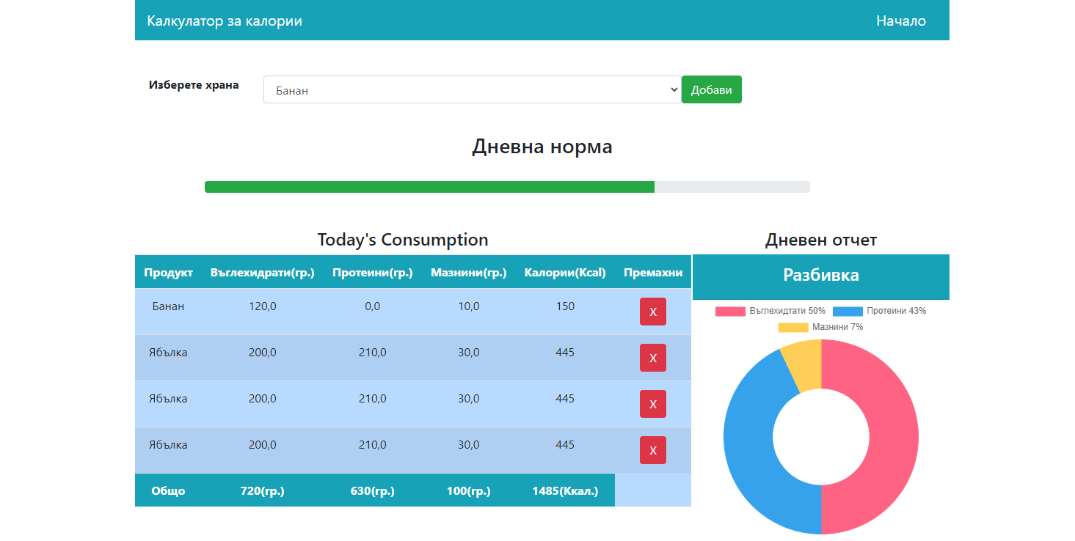
Увод
Notes:
Когато говорим за калориен калкулатор, обикновено имаме предвид инструмент, който помага да се изчисли дневния прием на калории, взимайки предвид фактори като възраст, пол, тегло, височина и ниво на активност. Това е полезен инструмент за хора, които се стремят да контролират своята диета и физическа активност, за да постигнат определени цели като отслабване или поддържане на здравословно тегло.

Slide 3

Django - представяне
Notes:
За решаване на поставената ми задача избрах Django. Това e известен framework за създаване на динамични уеб приложения и сайтове. Базира се на MVC шаблона и е напълно безплатен за ползване и инсталиране. Използва се за създаването на уеб системи, които трябва да включват разнообразни функционалности.
Системата се базира изцяло на езика за програмиране Python. Това гарантира лесното четене и разбиране на програмния код, както и възможността за надграждане и поддръжка на готовото уеб приложение.

Slide 4

Django - ключови елементи
бързина
администриране
функционалност
Notes:
Ключови елементи на django:
• бързина - сайтовете се зареждат много бързо, понеже не се ползват излишни кодови фрагменти. Django предоставя възможност за използване само на най-необходимото, за да се зареждат страниците светкавично, без излишен товар;
• администриране - позволява промяна на елементи от дизайна и съдържанието на уеб приложението. Това изцяло зависи от разработчиците, но платформата го поддържа напълно;
• функционалност - има възможност за свързване с различни външни системи. На разположение са библиотеки за почти всичко, необходимо е единствено да се включат.

Slide 5

Бази Данни
Notes:
Ако изборът на платформа е ключов при разрабоването на уеб-приложение, то другият не по-малко важен елемент е изборът на база данни.
База данни е колекция от логически свързани данни в конкретна предметна област, които са структурирани по определен начин.
Система за управление на бази данни е компютърно приложение (софтуер), създадено да позволи създаването, актуализацирането и администрирането на бази данн

Slide 6
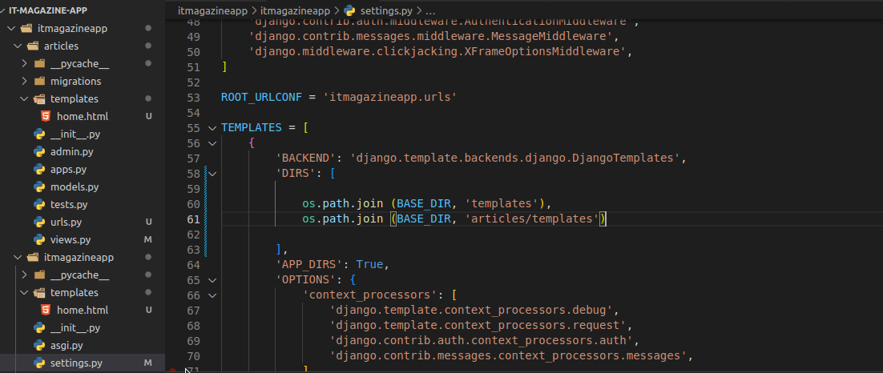
Шаблони в Django
Notes:
Изборът на Django предопределя и подхода за изграждане на клиентския интерфейс. За всяка страница на приложението да има съответен шаблон. Възможно е общите елементи да се отделят в отделен шаблон, а другите страници да го наследяват като добавят само това, което е различно. Това е класически Django подход. Описаниe:Изгледи и модели
Но шаблоните само оформят външния вид. Най-важната част са т.н. „изгледи“ Изгледите често ги наричат и контролери, заради логиката на приложението, която те реализират. Те съединяват в едно цало визията, логиката и данните.
А данните в Django са представени от т.н модели – класове описващи таблиците в базата данни.

Slide 7
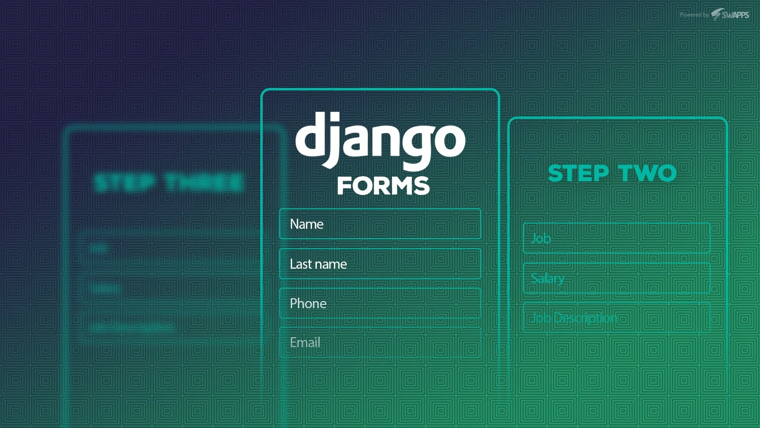
Форми
Notes:
Това е начинът по който Django създава добре оформени и функционални приложения с ясна структура и логика.
За изпращане на запитвания към сървъра изплзвам класическият подход в уеб-програмирането – форми. Django има вградени механизми за работа с форми

Slide 8
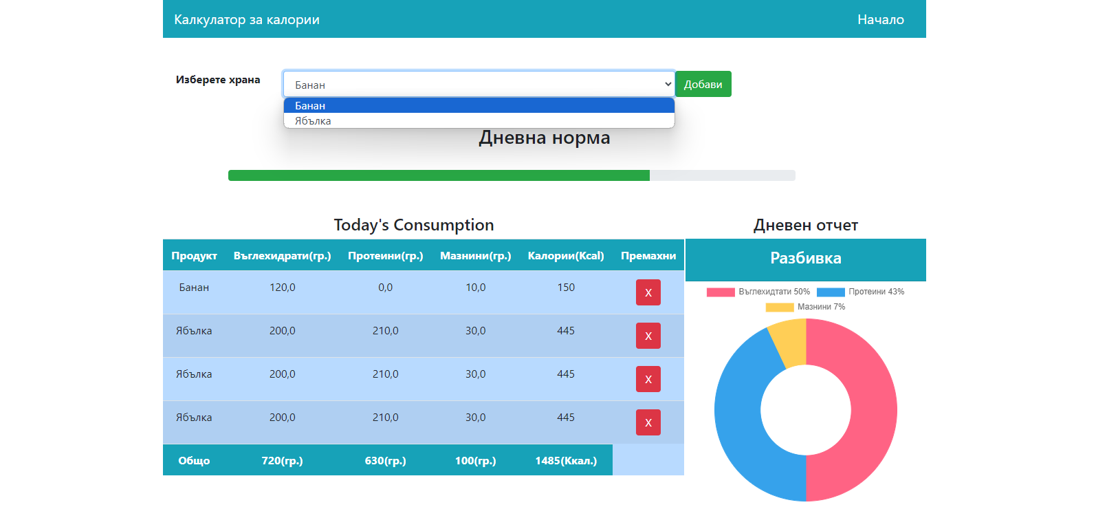
Notes:
Приложението за здраве и фитнес за проследяване на потреблението на потребителите и за изчислявне на общите калории, направено в Django, помага лесно да контролирате консумираните от вас калории. Ако бъде качено на реален сървър, всеки ще може да контролира хранителния си режим в реално време
Макар че приложението не е голямо и особено сложно, то е напълно фунционално. Може да се качи на реален сървър като самостоятелно приложение. Още по-подходящо би било да се добави като модул към други информационни и/или специализирани сайтове.

Slide 9
Благодаря за вниманието

